Slide 1
Фонд «Всеволожский
Центр поддержки
предпринимательства
бизнес-инкубатор»
микрокредитная компания
Ванеева Оксана Александровна- и.о. директора фонда поддержкималого и среднего предпринимательства муниципального образования Сланцевского муниципального района Ленинградской области «Социально-деловой центр»
Адрес: 188560, Ленинградская область, г.Сланцы, ул.Кирова, д.19 Телефон: (81374)2-18-44, Моб. телефон 8(921)423-38-29 Эл.почта: fondsdc@mail.ru

Slide 2
Фонд «Всеволожский
Центр поддержки
предпринимательства
бизнес-инкубатор»
микрокредитная компания
КАК СТАТЬ ПЛАТЕЛЬЩИКОМ НАЛОГА НА ПРОФЕССИОНАЛЬНЫЙ ДОХОД
Чтобы использовать новый специальный налоговый режим, нужно пройти регистрацию и получить подтверждение. Без регистрации применение налогового режима и формирование чеков невозможно.
Способы регистрации:
Бесплатное мобильное приложение «Мой налог»
Кабинет налогоплательщика «Налога на профессиональный доход» на сайте ФНС России
Уполномоченные банки
Регистрация занимает несколько минут. Заполнять заявление на бумаге не нужно. При регистрации в приложении «Мой налог» понадобится только паспорт для сканирования и проверки, а также фотография, которую можно сделать прямо на камеру смартфона.

Slide 3
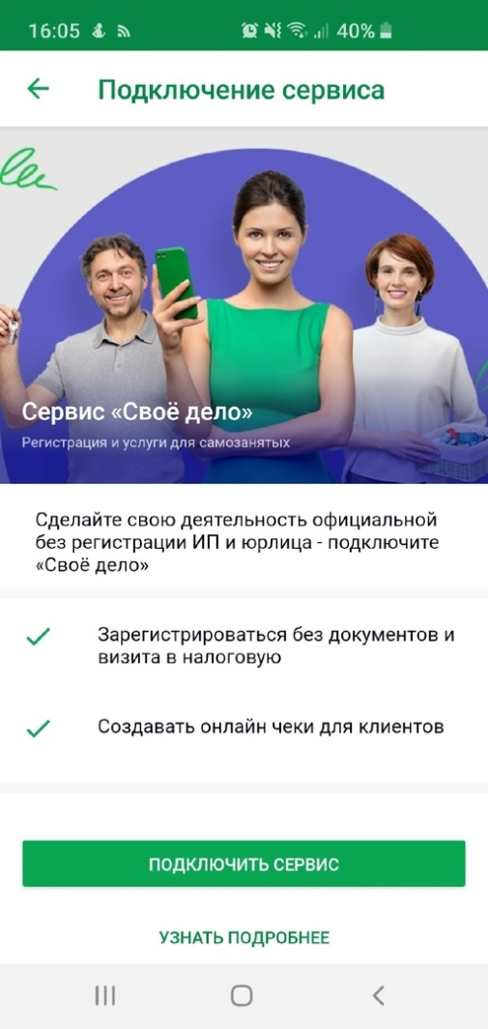
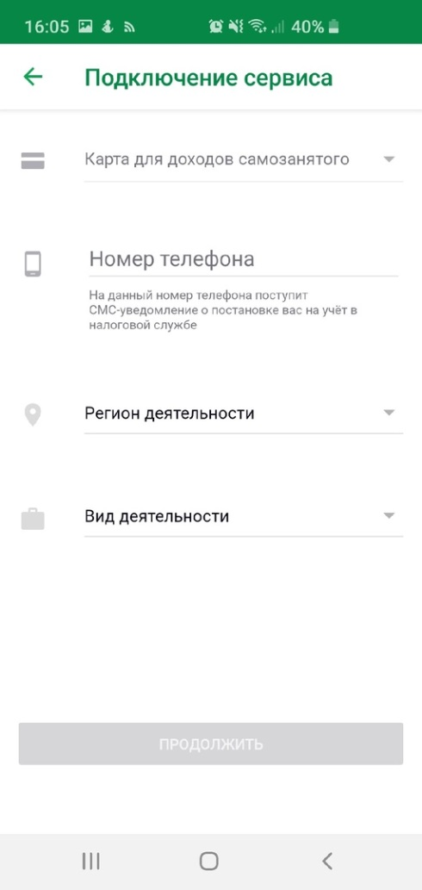

Slide 4
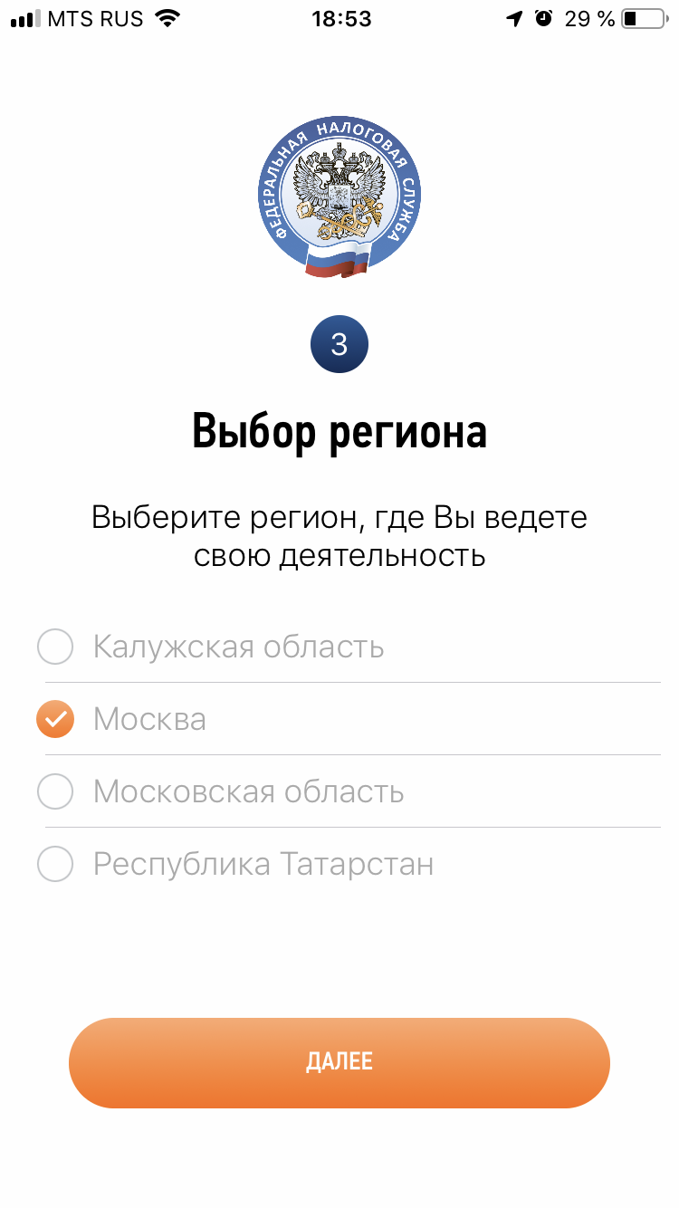

Slide 5
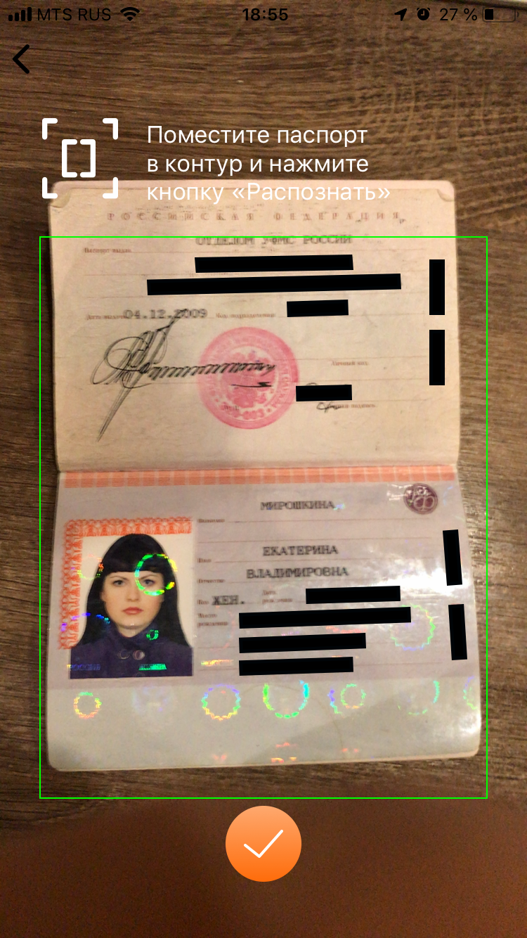
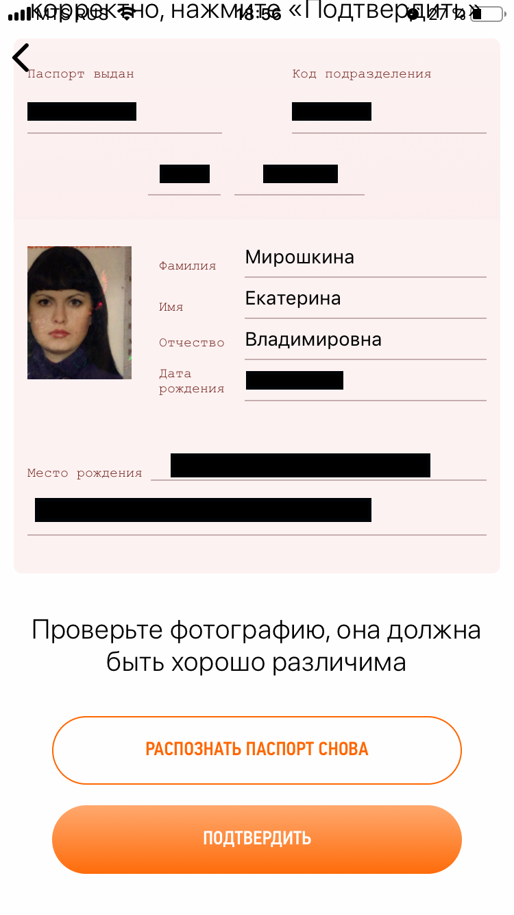

Slide 6
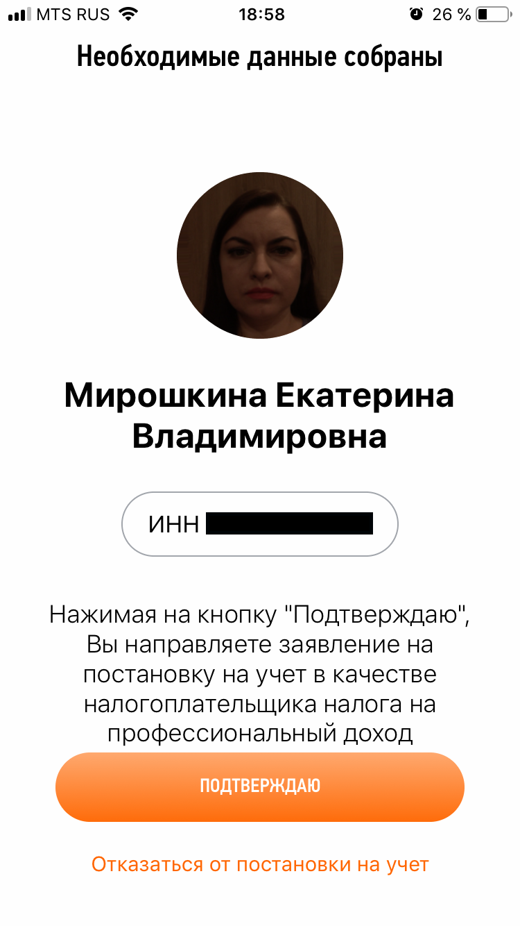

Slide 7
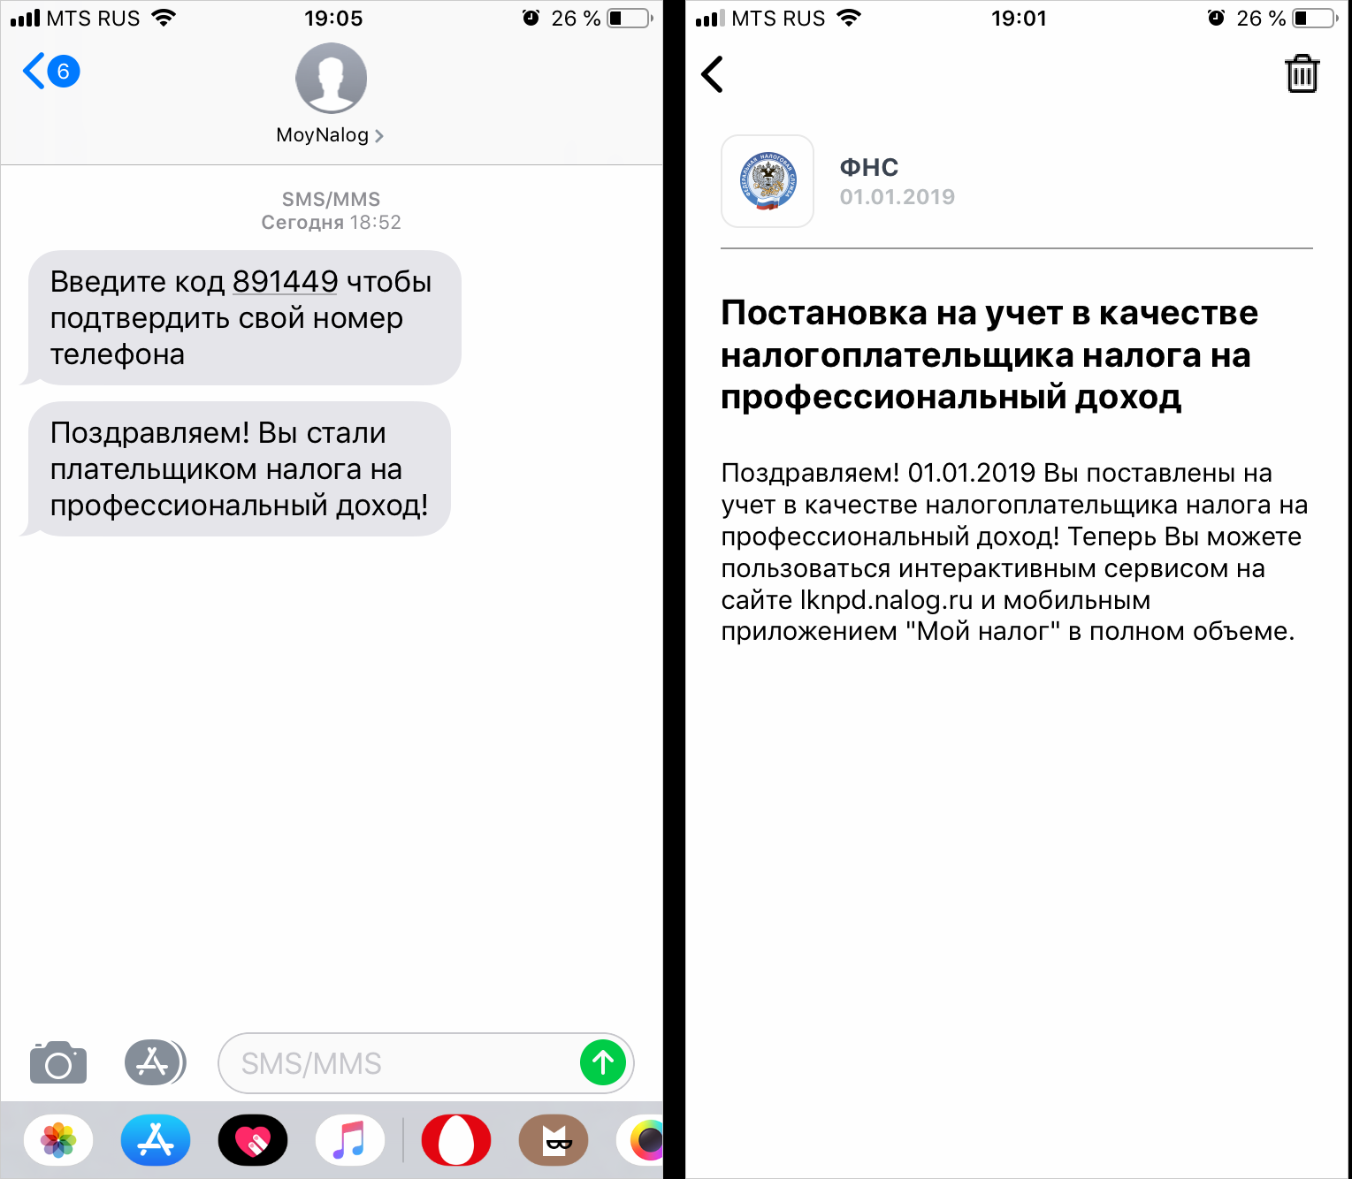

Slide 8
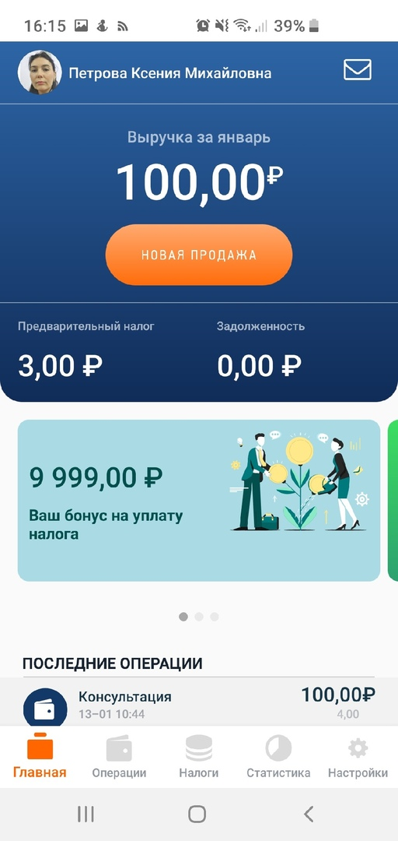
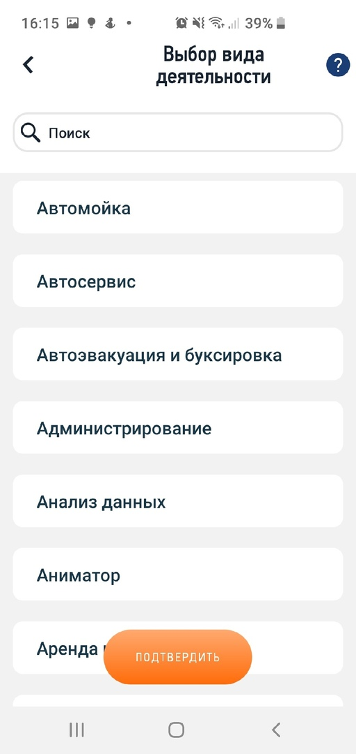

Slide 9
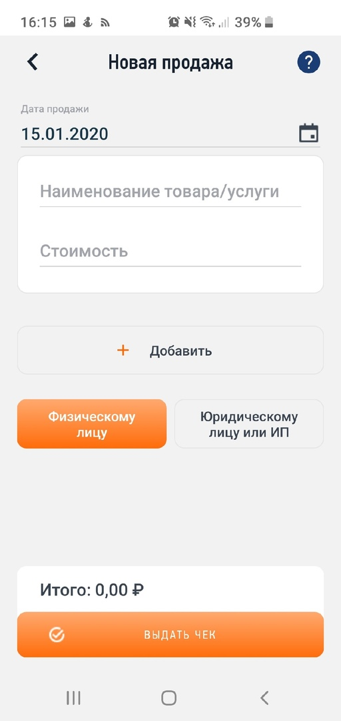
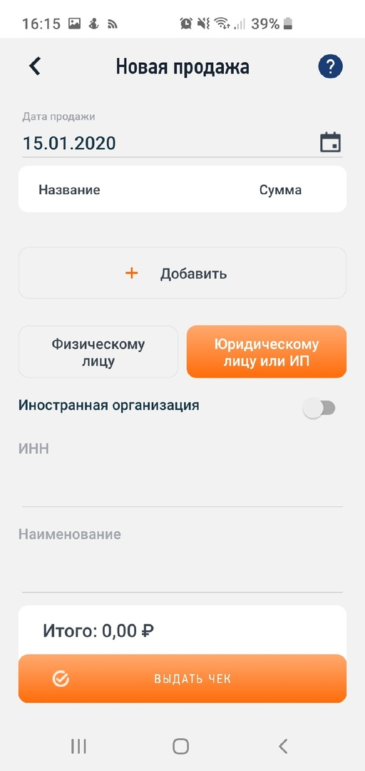

Slide 10
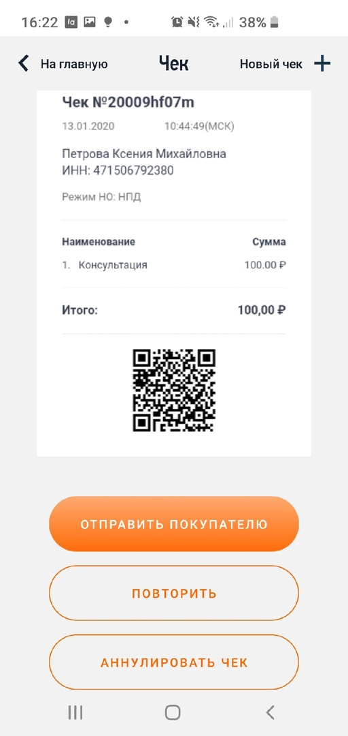
E-mail
Viber
WhatsApp
Сообщения
Вконтакте
Сохранить

Slide 11
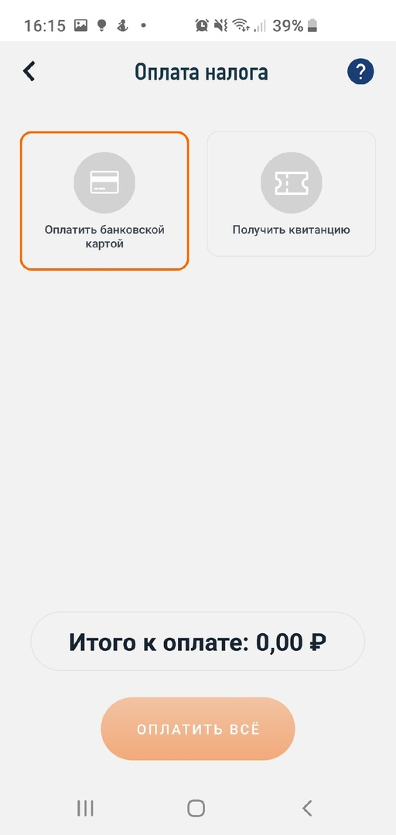

Slide 12
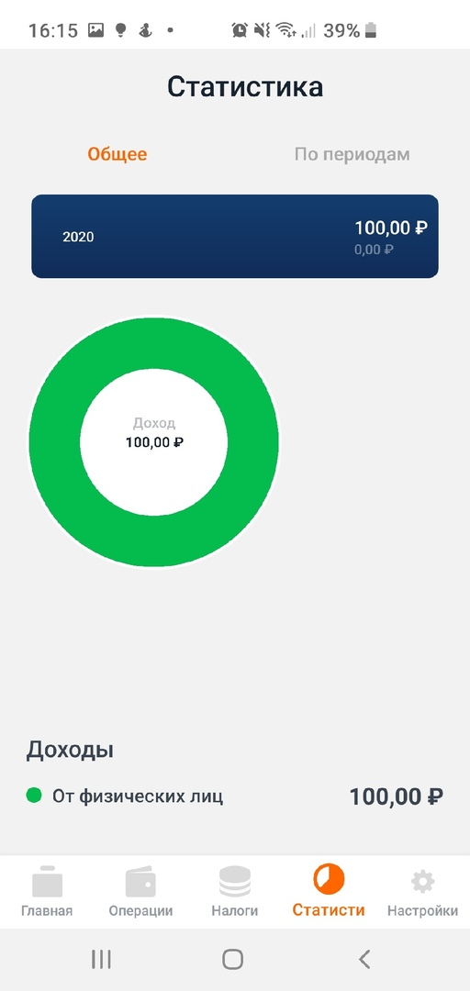
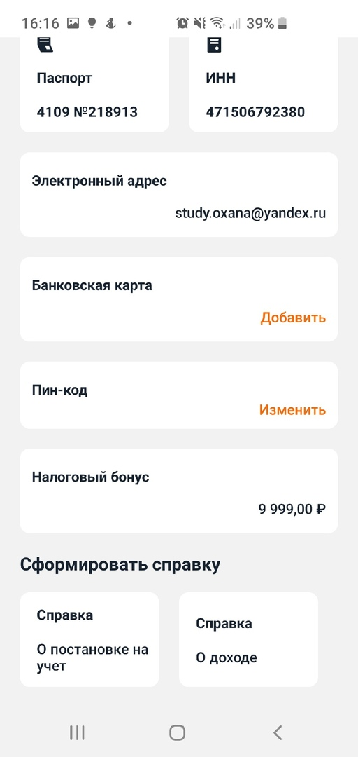

Slide 13
Фонд «Всеволожский
Центр поддержки
предпринимательства
бизнес-инкубатор»
микрокредитная компания
адрес: г. Всеволожск, Всеволожский пр., д. 14а.
Телефон для записи на прием и телефон Фонда:
8-904-513-26-00
vk.com/club67004073 https://www.facebook.com/groups/881691182018165/ https://www.instagram.com/fpvsevolozhsk/
БАЗА ЗНАНИЙ ПО НАЛОГУ НА ПРОФЕССИОНАЛЬНЫЙ ДОХОД
https://npd.nalog.ru/faq/
Информация по мобильному приложению
https://npd.nalog.ru/app/

